Slide 1
Sentiment analysis
Sang Yup Lee

Slide 2
Sentiment analysis (감성분석)
What is it?
글에 담긴 특정 주제에 대한 논조 (긍/부정성)를 파악하는 것
Two different approaches
Machine learning (기계학습)
Supervised learning
Lexicon based (감성어 사전 기반)

Slide 3
ML-based approach
Machine learning approach
Supervised learning
Training data
Data with labels
e.g., 영화평 with 긍/부정 labels
Test data
Data with no labels
e.g., 영화평 without such labels
You can use a validation dataset (or k-fold cross validation approach)

Slide 4
ML-based approach
Overall process
Text data collection
Web scraping
Preprocessing
PoS tagging
특정 품사의 단어들 (i.e., features) 만 선택
Representation (vectorization)
Bag of words model
Applying a ML algorithms for training data
Applying the results of the learning to new data

Slide 5
Labeling data
추가 정보
문서 마다의 label (or class) 정보
예)
Doc 1 -> 긍정
Doc 2 -> 부정
Doc 3 -> 긍정
ML algorithm이 하는 일
Using the words and labels information -> 어떤 단어들이 나왔을 때 문서가 긍정 혹은 부정일 확률이 높은지를 계산, 이를 label이 없는 문서에 적용해서 label을 추정

Slide 6
ML algorithms
Algorithms used for classification
KNN
Logistic regression
Support vector machine
Decision tree
Random forest
Naive Bayes

Slide 7
ML algorithms
Overall process
학습 데이터 (training data)
모델
features (혹은 변수)와 각 feature에 대한 weight로 구성
text 분석에서는 단어 하나 하나가 하나의 feature
학습
학습 데이터를 통해서 데이터를 가장 잘 설명하는 (즉 각 input data의 class를 가장 잘 맞추는) weight값을 찾는 과정
알고리즘 마다 이 과정이 다르게 됨
가장 잘 설명한다는 것의 기준
To minimize the value of the cost function (or objective function)
Cost function
a function of correct classes and the estimated classes using the model

Slide 8
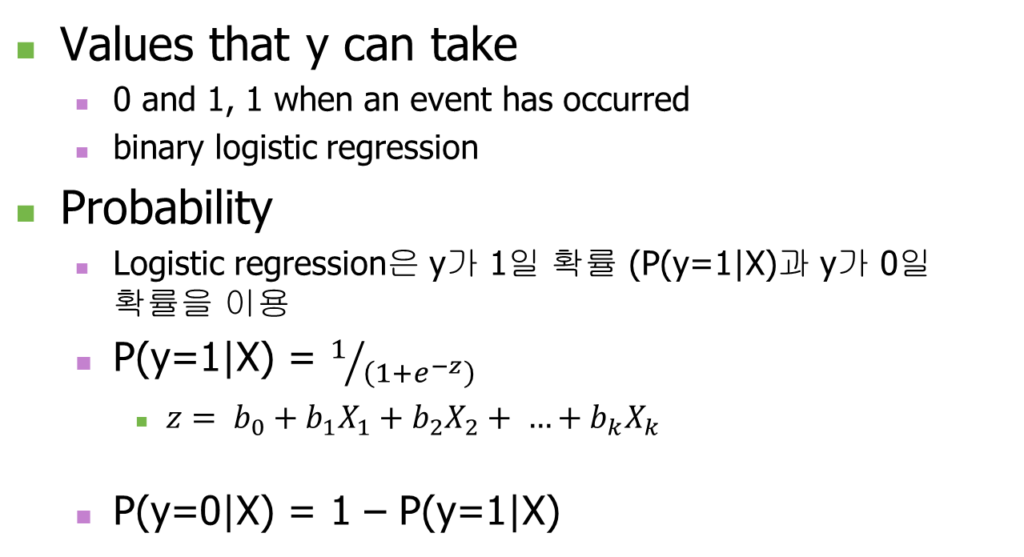
Logistic regression
Values that y can take
0 and 1, 1 when an event has occurred
binary logistic regression
Probability
Logistic regression은 y가 1일 확률 (P(y=1|X)과 y가 0일 확률을 이용
P(y=1|X) = $1/{\left(1+e^{−z}\right)}$
$z= b_{0}+b_{1}X_{1}+b_{2}X_{2}+ …+b_{k}X_{k}$
P(y=0|X) = 1 – P(y=1|X)

Slide 9
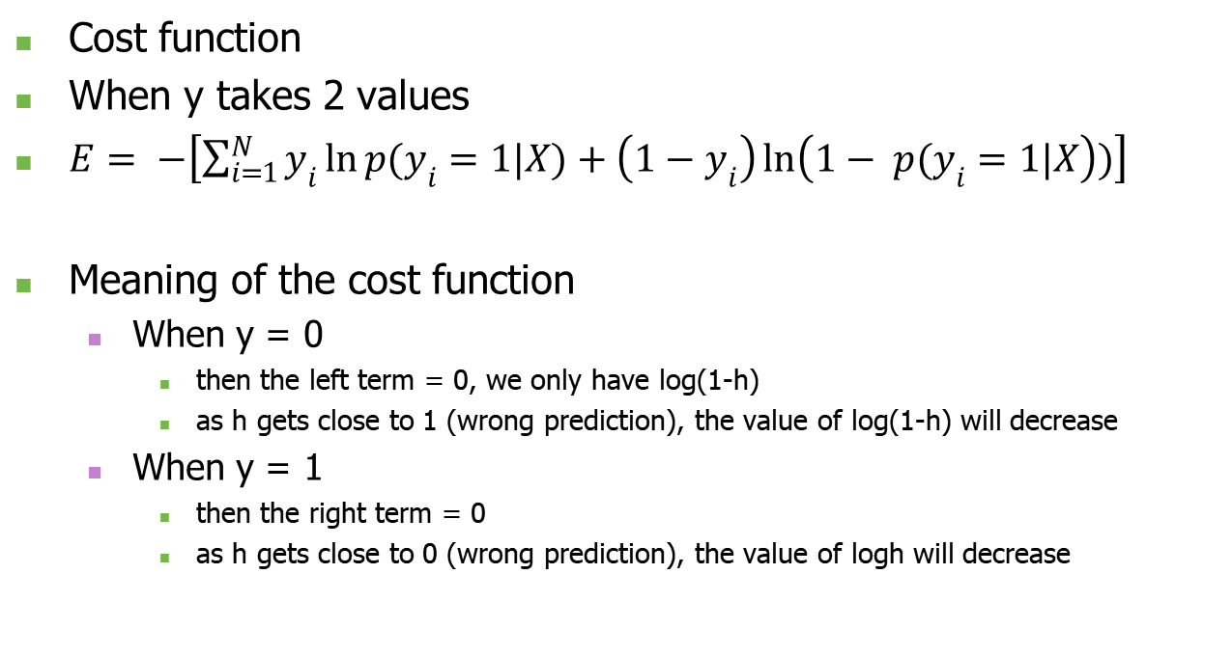
Logistic regression
Cost function
When y takes 2 values
$E= −\left[\sum_{i=1}^{N}{y_{i}\ln{p(y_{i}=1|X)}+\left(1−y_{i}\right)\ln\left(1− p(y_{i}=1|X\right))}\right]$
Meaning of the cost function
When y = 0
then the left term = 0, we only have log(1-h)
as h gets close to 1 (wrong prediction), the value of log(1-h) will decrease
When y = 1
then the right term = 0
as h gets close to 0 (wrong prediction), the value of logh will decrease

Slide 10
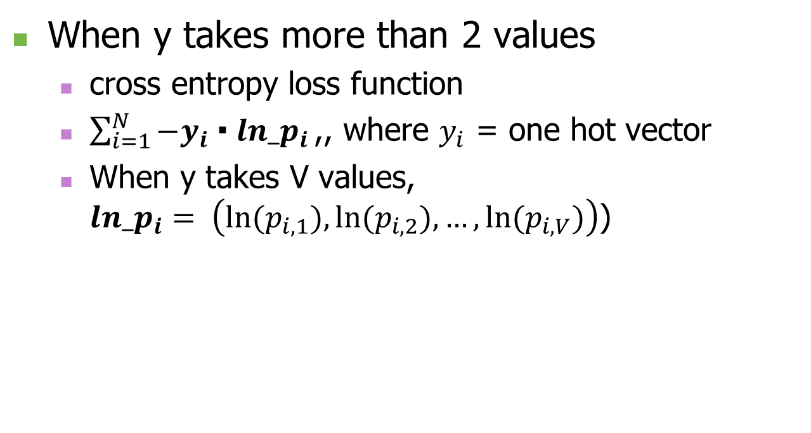
Logistic regression
When y takes more than 2 values
cross entropy loss function
$\sum_{i=1}^{N}{{−y}_{i}▪{ln_p}_{i}}\text{,}$, where $y_{i}$ = one hot vector
When y takes V values, ${ln_p}_{i}= \left({ln(p}_{i,1}),ln(p_{i,2}), …, {ln(p}_{i,V})\right)$)

Slide 11
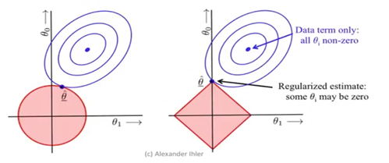
Logistic regression
Regularization
To reduce overfitting problems
L1 (Lasso) and L2 (Ridge)
L1 => λ|b| => reduce the number of features by making weights 0
L2 => λ|b|² => reduce the size of each weight, where λ = penalty strength

Slide 12
Logistic regression
L1 vs. L2 regularization
Only one parameter (say b1)
λ|b1|
λ1b1|²
비용함수
비용함수

Slide 13
Example 1
Iris data
Refer to “LR_iris_example.ipynb”

Slide 14
Example 2
Example data
2016년도에 상영된 영화 중 상위 300 개 영화에 대한 네이버 리뷰 데이터
Training & evaluation data
이중 일부를 training에 사용하고 나머지를 모델의 결과를 evaluate하는데 사용
You can also have a validation set

Slide 15
Example 2 (cont’d)
Overall process
1) Collect review data
Both training and test data
예) 네이버 평점 데이터
http://movie.naver.com/movie/bi/mi/basic.nhn?code=155716
네트워크 검사 방법 사용
2) Text preprocessing
이를 통해 특정 품사의 단어들만 저장
‘reviews_preprocessing.py’ 참조
3) DTM 로 표현 (Frequency or TFIDF)
4) ML 알고리즘 적용
Logistic regression 사용
학습 -> Evaluation

Slide 16
Example 2 (cont’d)
Example codes
see ‘LR_sentiment.ipynb’

Slide 17
Lexicon based approach
ML based approach
도메인을 탄다?
기본 방법
Lexicon 구성
감성을 나타내는 단어들과 각 단어들에 대한 감성 score
주로 형용사 사용 (하지만 다른 품사들도 중요)
예)
{‘happy’:0.9, ‘bright’: 0.8, ‘sad’: -0.3, ‘annoying’: -0.4, ‘unpleasant’: -0.5}
Text data에서 형용사 (혹은 다른 품사) 추출
사전을 이용하여 각 단어에 대한 score 부여
각 단어들의 score를 이용하여 text 전체에 대한 score 계산

Slide 18
Lexicon based approach
감성어 사전을 이용한 방법
Sentiment lexicon list
Bing Liu's Opinion Lexicon.
MPQA Subjectivity Lexicon.
SentiWordNet.
Harvard General Inquirer.
Vader
Reference
Taboada, M., Brooke, J., Tofiloski, M., Voll, K., & Stede, M. (2011). Lexicon-based methods for sentiment analysis. Computational linguistics, 37(2), 267-307.
https://www.cs.uic.edu/~liub/FBS/Sentiment-Analysis-tutorial-AAAI-2011.pdf
http://fjavieralba.com/basic-sentiment-analysis-with-python.html

Slide 19
Lexicon based approach
예
“The movie was fun and exiting.”
Other things to consider
Intensifier
e.g., very, slightly
Negation (부정표현)
switch negation
원래 score에 –를 붙이는 방법
e.g., good = .6, not good = -.6
문서의 경우
가중치 (문단별)

Slide 20
Examples
Simple example
See ‘lexicon_based_senti.ipynb’
Using nltk
Using Vader (Valence Aware Dictionary and sEntiment Reasoner)
http://www.nltk.org/_modules/nltk/sentiment/vader.html
Hutto, C. J., & Gilbert, E. (2014, May). Vader: A parsimonious rule-based model for sentiment analysis of social media text. In Eighth international AAAI conference on weblogs and social media.

Slide 21
Q & A

